Slide 1
«Использование развивающих игр при формировании у младших школьников математических способностей»
.
Учитель - дефектолог
Винарская И.В.

Slide 2
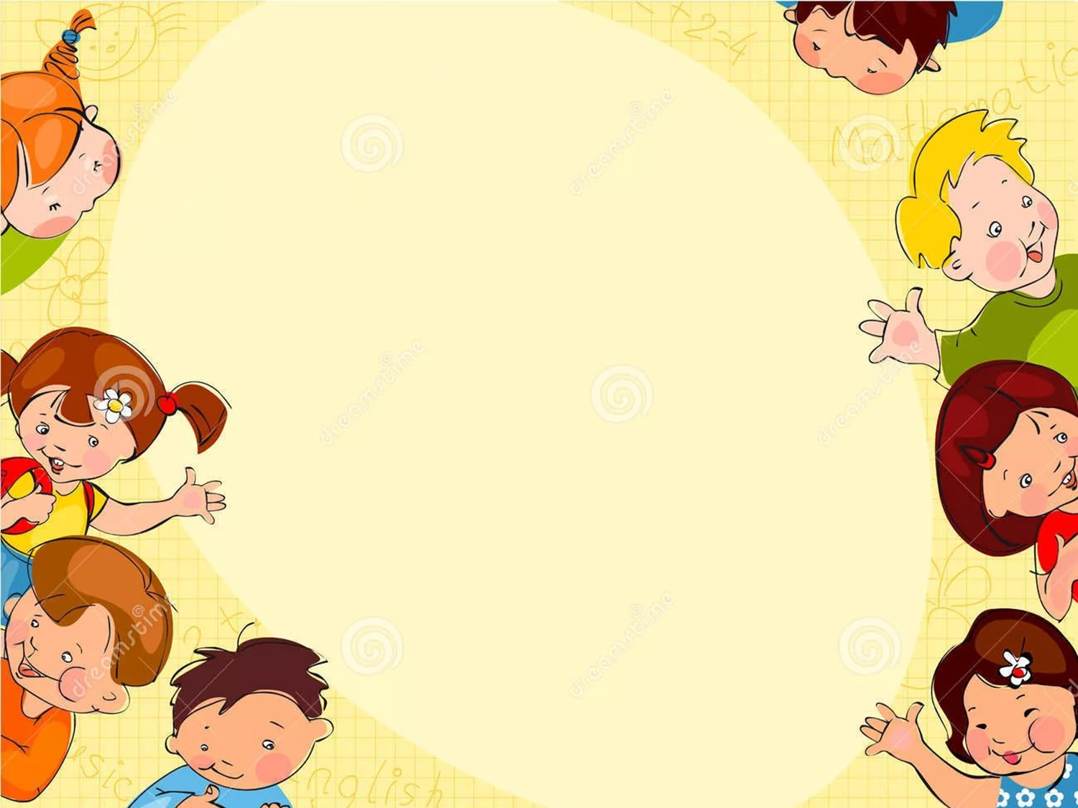
Развивающая игра – важное средство умственного воспитания ребенка, где умственная активность связана с работой всех психических процессов.

Slide 3
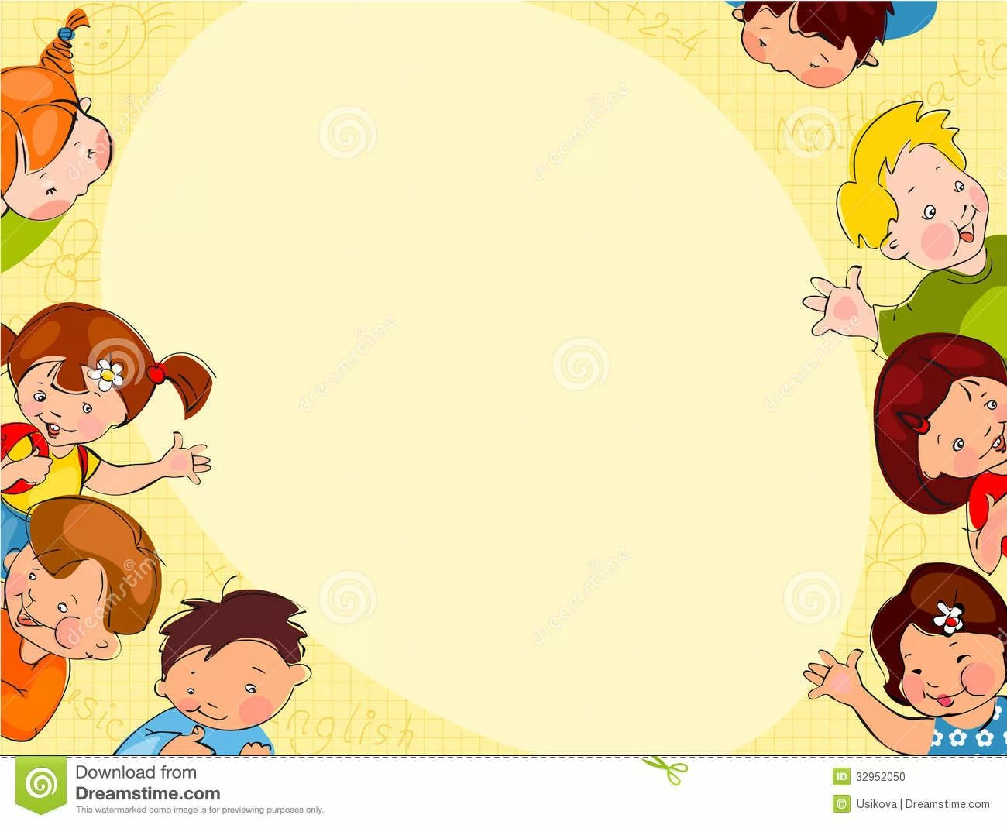
Создание условий для развития у детей младшего школьного возраста математических способностей посредством развивающих игр и упражнений.

Slide 4
Игровой набор Дары Фребеля

Slide 5
Счетные палочки Кюизенера

Slide 6
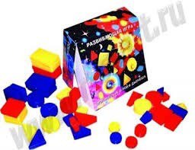
Логические блоки Дьенеша

Slide 7
Коврограф Ларчик (Воскобович)

Slide 8
Дроби Никитина

Slide 9
Занимательные упражнения Количество и счет

Slide 13
Вставь пропущенные числа

Slide 14
Вычислительные навыки

Slide 15
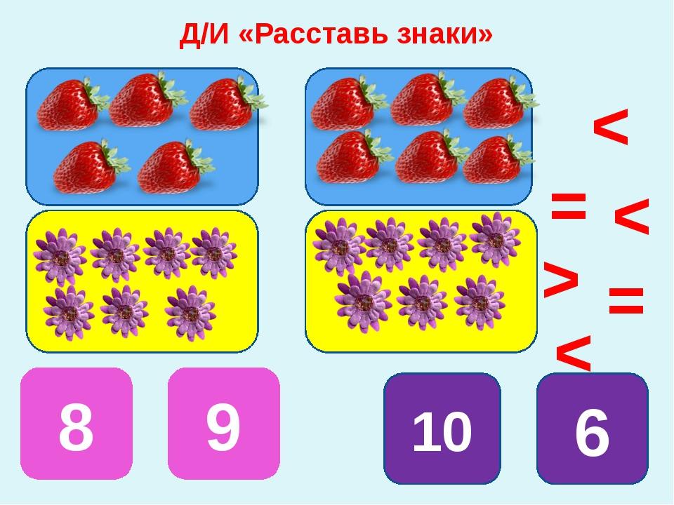

Slide 16
Назови число на единицу больше

Slide 19
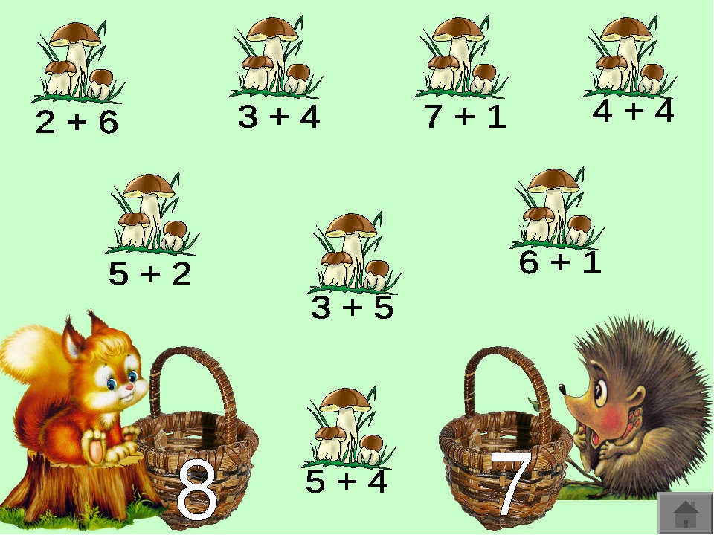

Slide 20
Состав числа

Slide 21
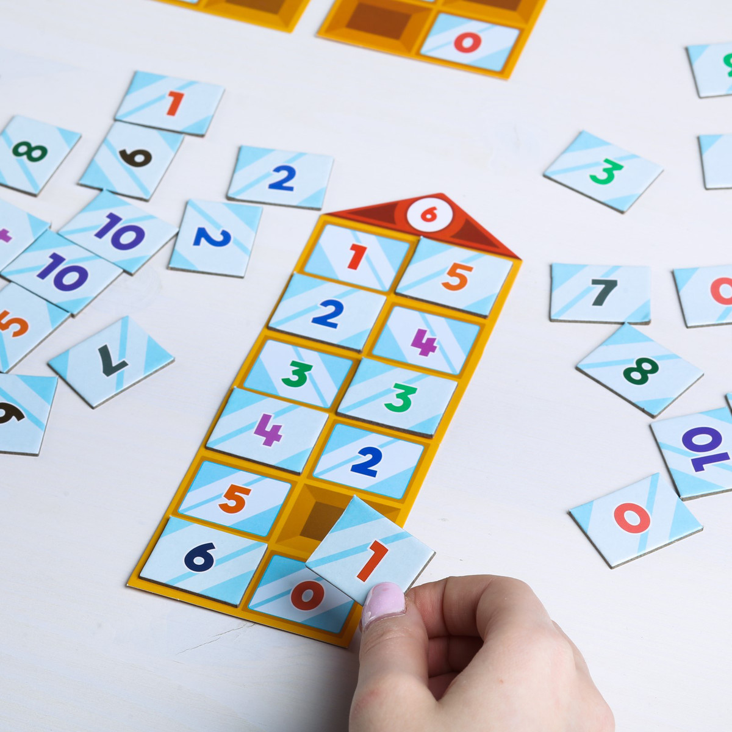

Slide 24
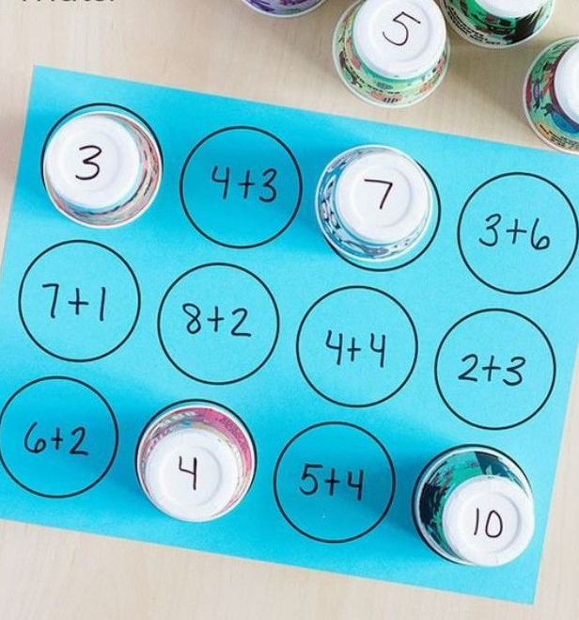

Slide 25
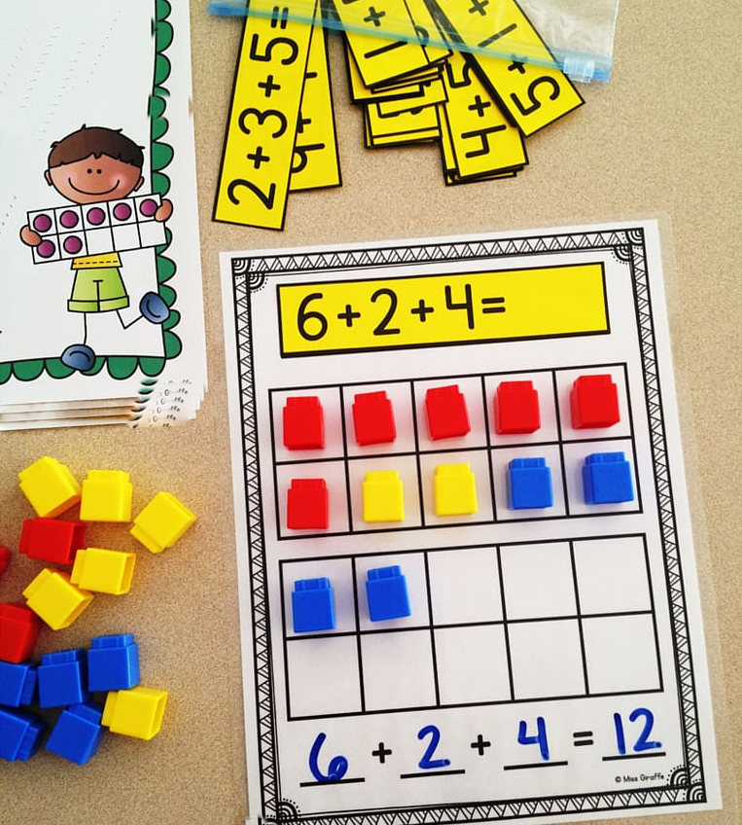

Slide 26
